Slide 1
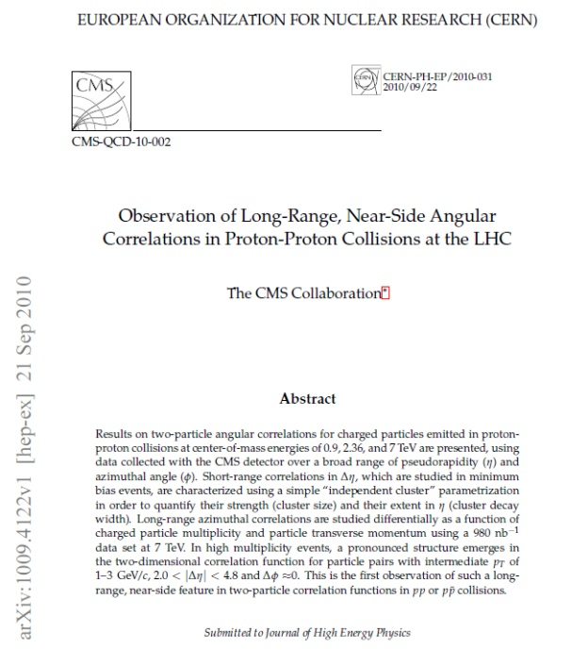
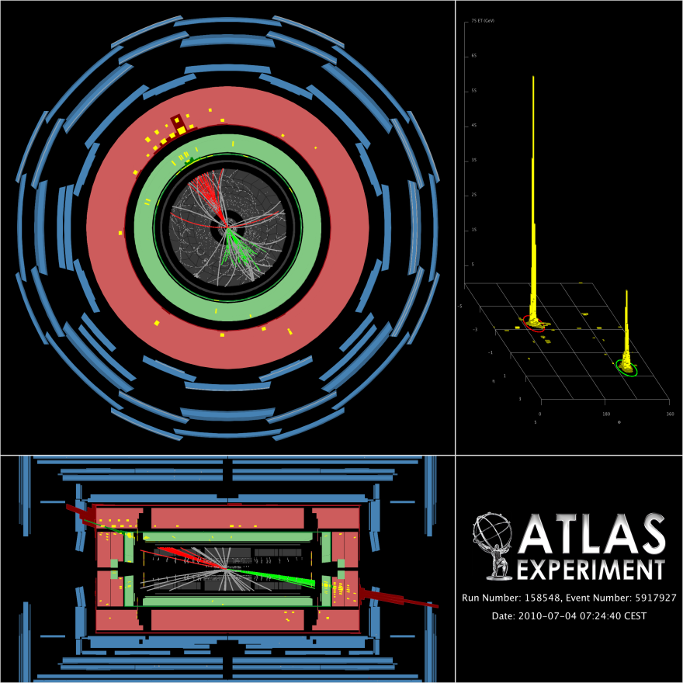
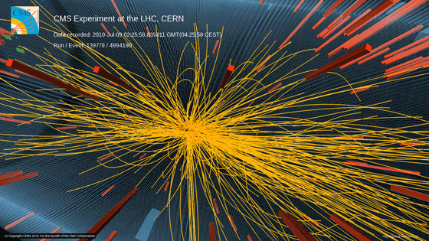
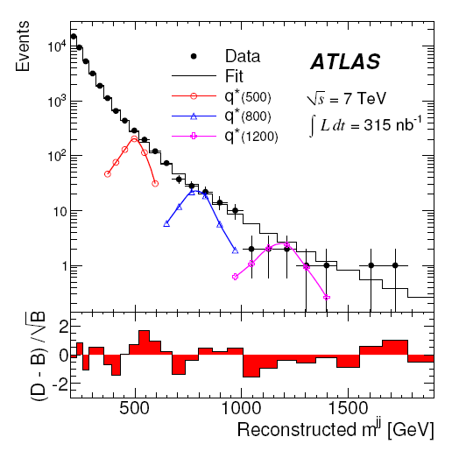
Es ist spannend, denn …
neues Messgebiet wird ergründet.

Slide 2
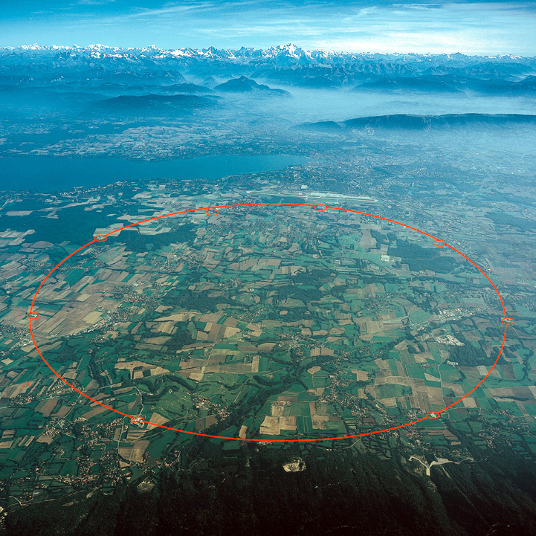
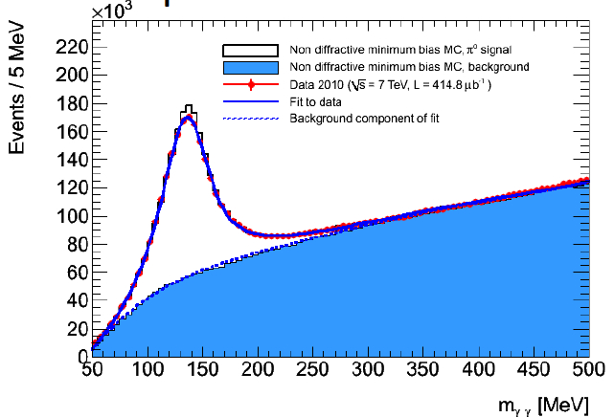
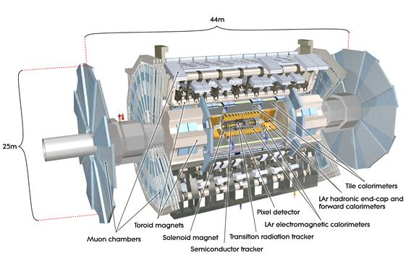
Beschleuniger, Detektoren und Datenanalyse
Konrad Jende

Slide 3
Was ist gerade los am Large Hadron Collider (LHC) ?

Slide 4
Was ist gerade los bei ATLAS (A Toroidal Lhc ApparatuS) ?

Slide 5
Ziele des Workshops
Verbindung der theoretischen Vorlesungen von Experimentalphysikern mit der
faszinierenden Arbeit in den Kontrollräumen der Experimente
Sie werden über einen Teilchenphysikkurs für Schüler informiert
Einblick gewinnen in das ATLAS event display MINERVA (ATLANTIS)
Sie können Teilchen identifizieren
Sie erleben und erfahren aktuelle Forschung

Slide 6
Inhalt und Ablauf
Zusammenfassung (ab 14:00 in 572-R-023)
Informationen über den Teilchenphysikkurs
Einführung in eine ATLAS-Messung
Messung
Auswertung (ab 17:30 in 593 Auditorium)

Slide 7
A. Zusammenfassung
Forschungsziele
Fundamentale Prinzipien der Teilchenphysik
Beschleuniger (sehr kurz nur)
Detektoren (am Beispiel von ATLAS)
Datenanalyse

Slide 8
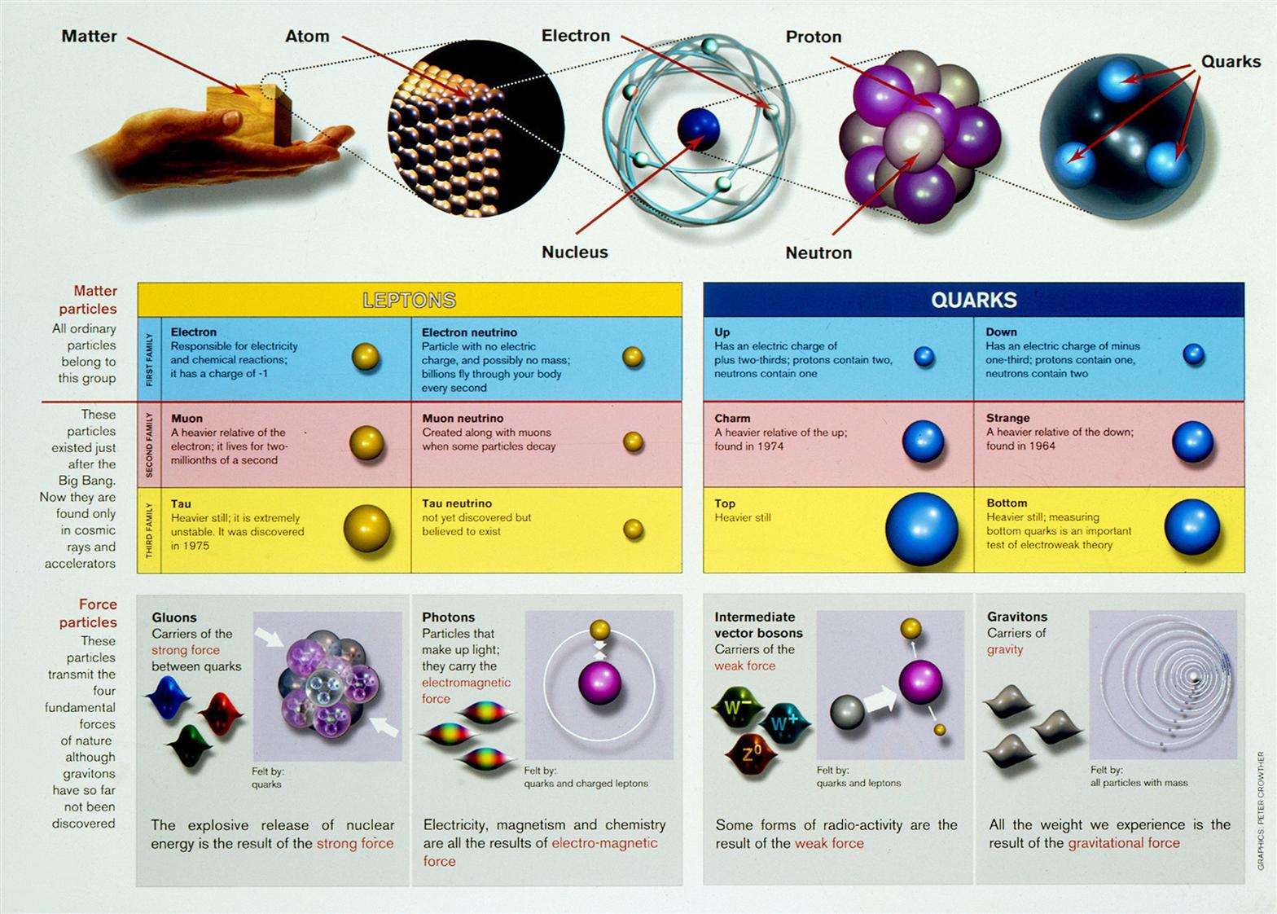
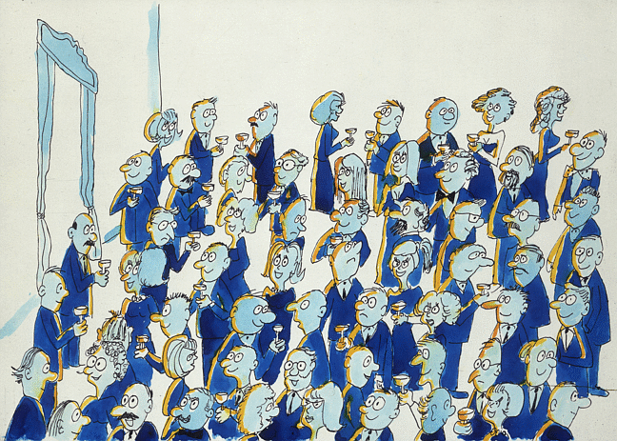
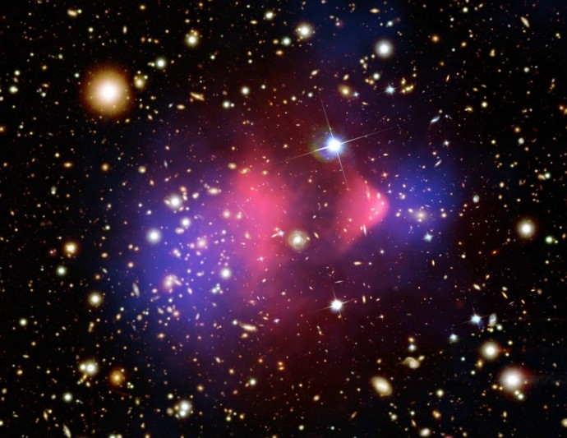
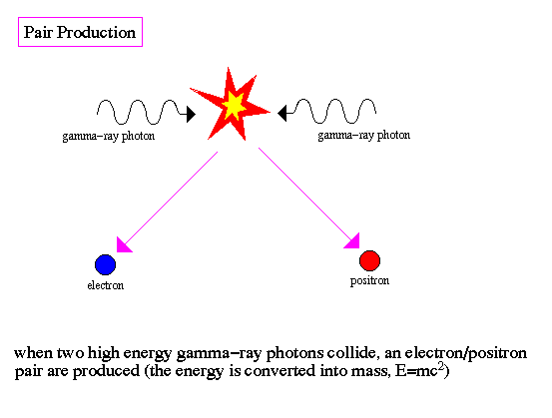
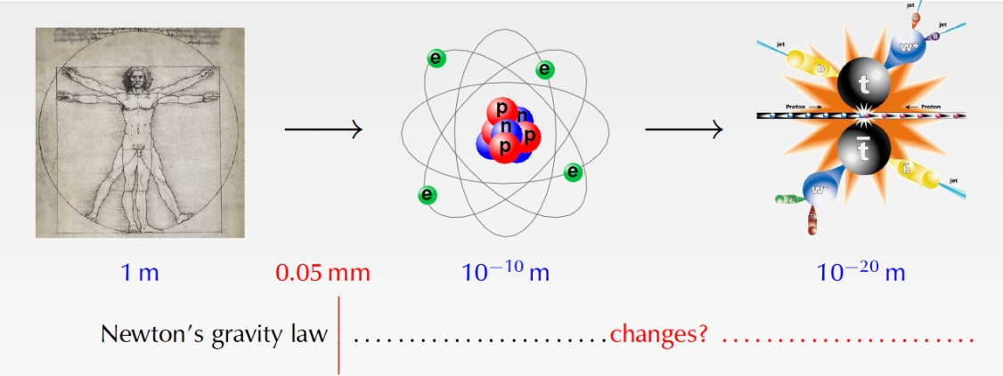
1. Forschungsziele: Die Teilchenphysik sucht
allgemein nach:
den elementaren Bausteinen der Materie,
den fundamentalen Wechselwirkungen (Kräften) zwischen den Bausteinen,
speziell nach:
dem Ursprung der Masse von Elementarteilchen,
Dunkler Materie als Kandidaten zur Erklärung astrophysikalischer Beobachtungen,
Antimaterie,
Extra-Dimensionen und Schwarzen Löchern,
…

Slide 9
1. Forschungsziele: Standardmodell

Slide 10
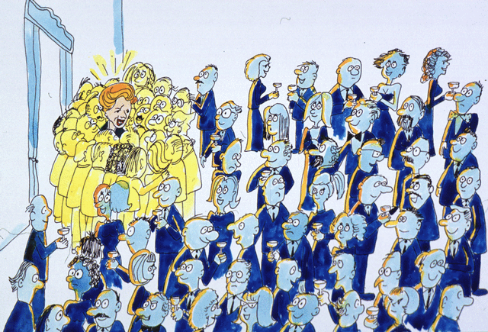
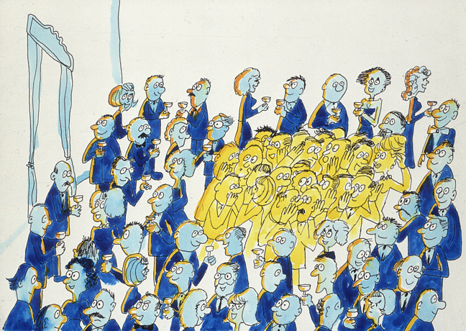
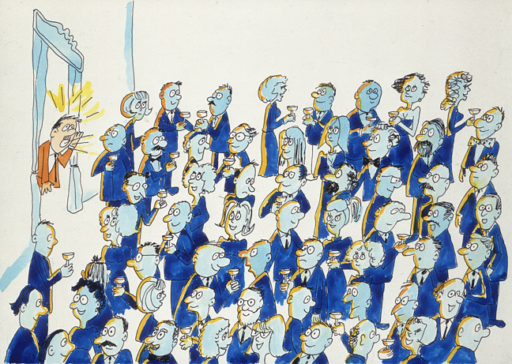
1. Forschungsziele: Higgs-Analogie

Slide 11
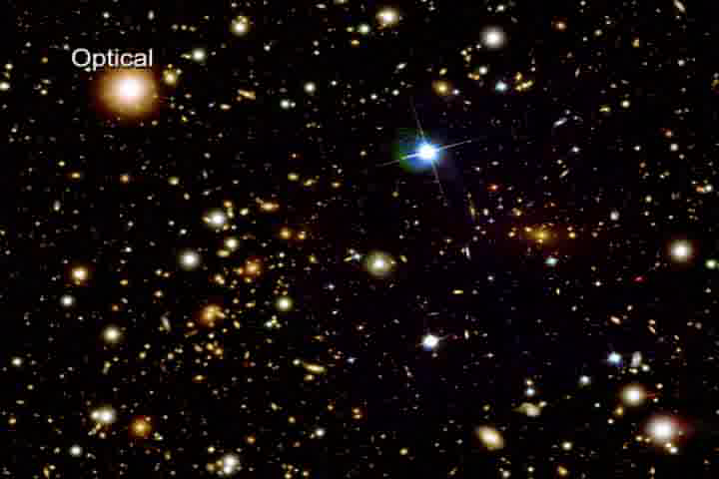
1. Forschungsziele: Dunkle Materie

Slide 12
1. Forschungsziele: Antimaterie

Slide 13

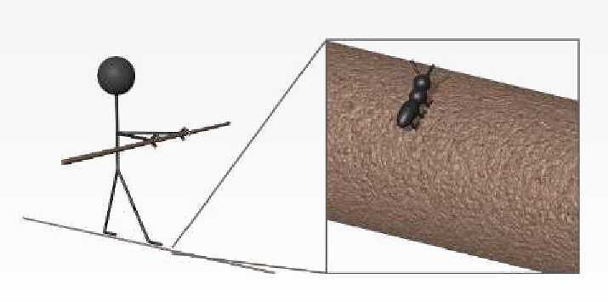
1. Forschungsziele: Extra Dimensions

Slide 14
1. Forschungsziele (weglassen!!!)
Teilchenphysik = Hochenergiephysik
Forscher nutzen Teilchenstrahlen hoher Energie (hohen Impulses) zum Aufdecken kleinster Strukturen von Materie und zum Lernen ihres Verhaltens (Studieren der Wechselwirkungen)
Teilchenbeschleuniger sind wissenschaftliche Forschungsanlagen, die gerade diese Teilchenstrahlen den Forschern zur Verfügung stellen.
In Experimenten (heute als Kollaborationen bezeichnet) werden dann die Teilchenstrahlen untersucht. Dabei gibt es in der Teilchenphysik zwei verschiedene Arten von Experimenten:
Streuexperimente (Auf ein zu untersuchendes Objekt richtet man einen Teilchenstrahl festgelegter Energie und festgelegten Impulses und beobachtet die Veränderungen dieser kinematischen Größen, um Aufschluss über die Eigenschaften des Objekts und seiner Wechselwirkungen zu erhalten)
Spektroskopie (Dabei bestimmt man die Zerfallsprodukte eines angeregten Systems, um daraus Eigenschaften des Systems und die beteiligten Wechselwirkungen zu erhalten.)

Slide 15
1. Forschungsziele
Nach Abschätzungen¹ existieren heute weltweit etwa 26.000 Teilchenbeschleuniger.
Davon:
1% Forschungsanlagen mit Energien über 1 GeV wie beispielsweise:
  Large Hadron Collider - LHC (früher Large Electron Positron collider - LEP), Genf (Schweiz)
  Deutsches Elektron Synchrotron – DESY, Hamburg (Deutschland)
  Tevatron am Fermilab, Chicago (USA)
44% Radiotherapieanlagen
41% Ionenimplantationsanlagen
9% Industrieanlagen
5% Biomedizinforschung und sonstige Niederenergieanlagen
¹ According to William Barletta, director of UPAS, the US particle Accelerator School, per Toni Feder, in Physics Today February 2010, "Accelerator school travels university circuit", p. 20

Slide 16
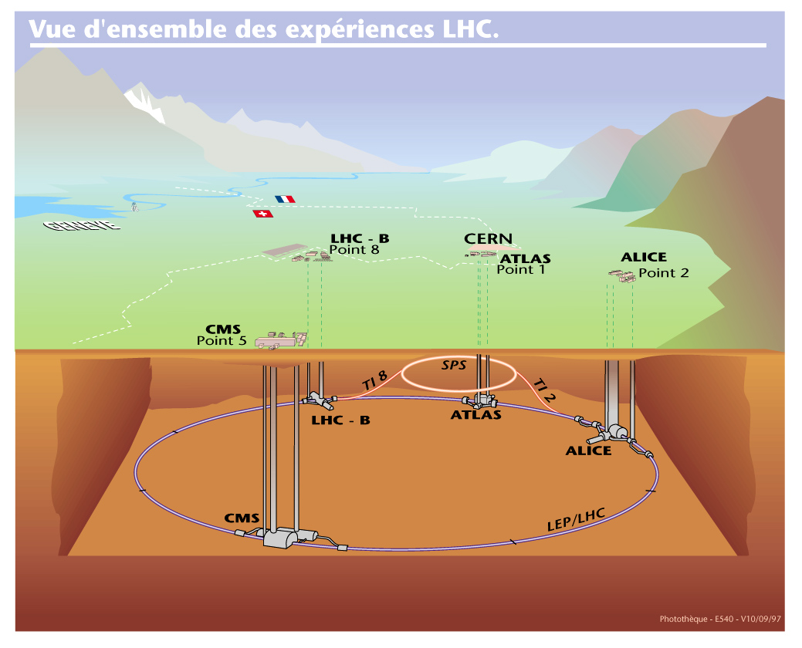
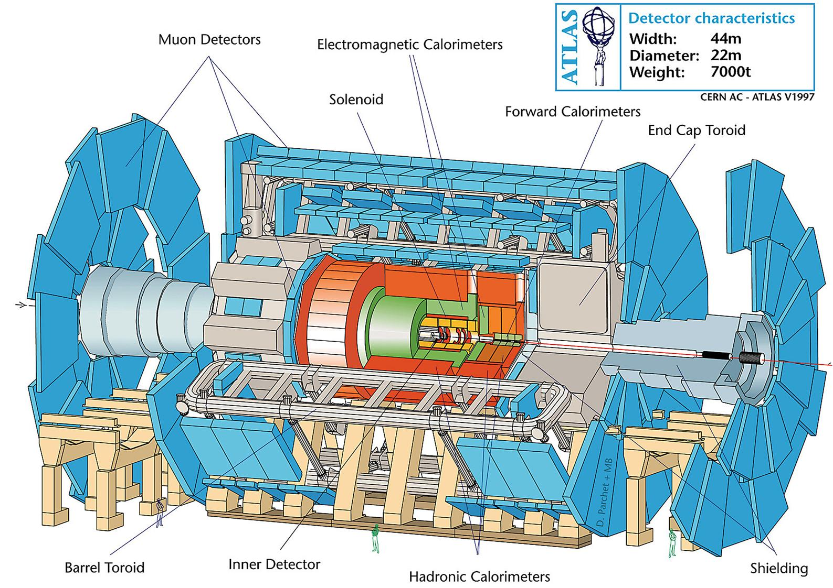
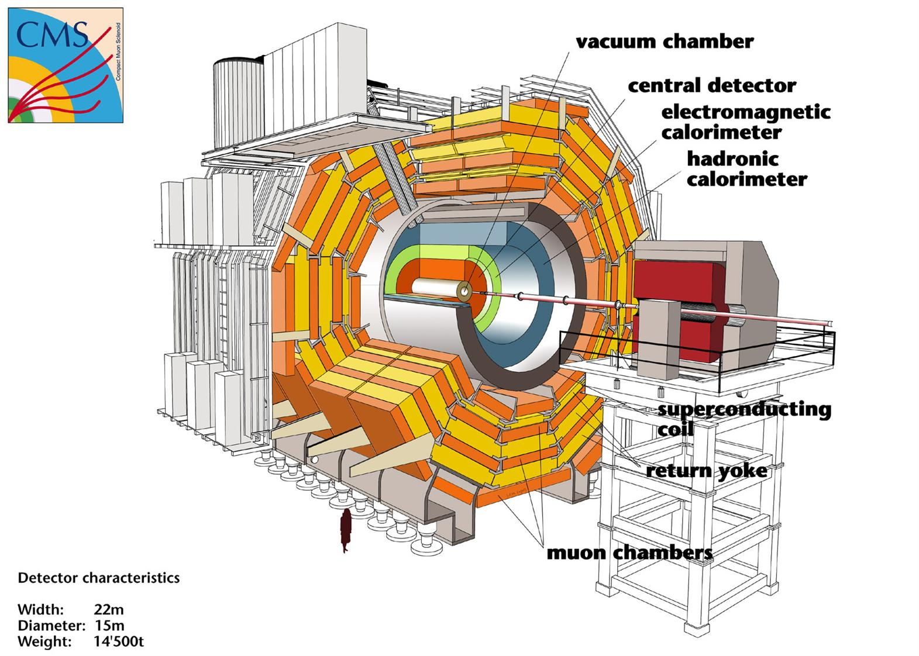
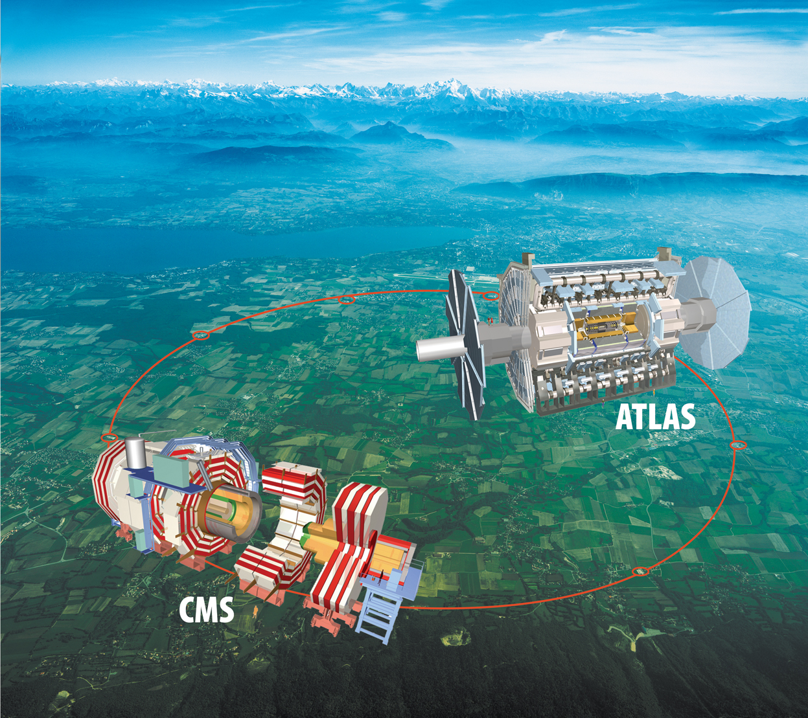
1. Forschungsziele: LHC

Slide 17
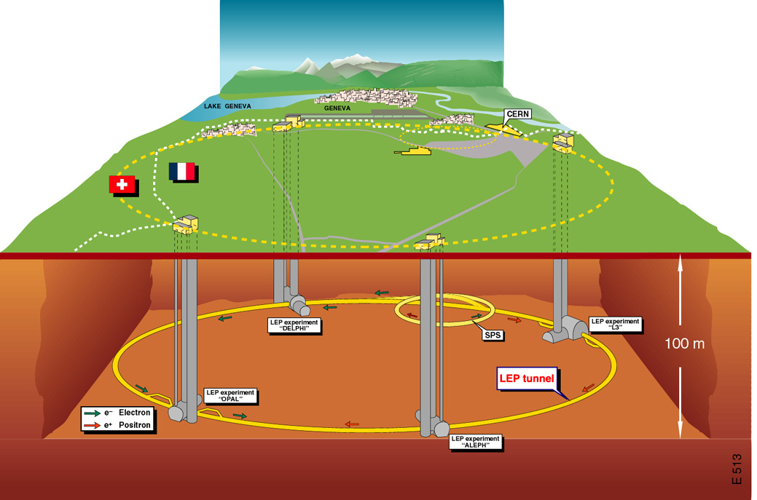
1. Forschungsziele: LEP

Slide 18
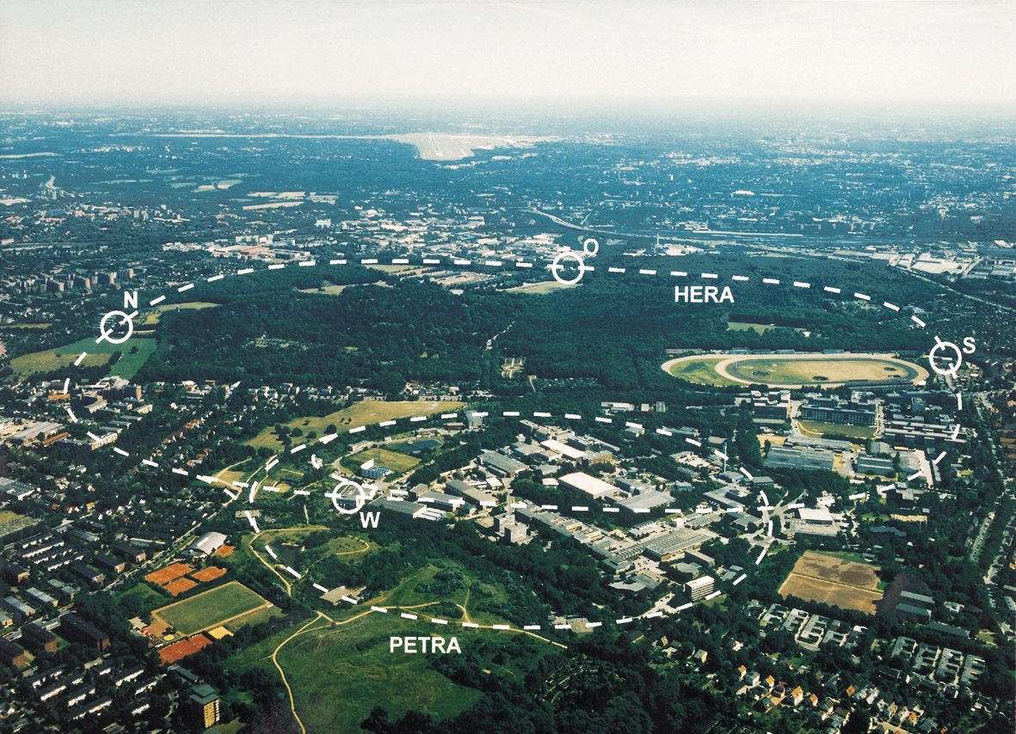
1. Forschungsziele: DESY

Slide 19
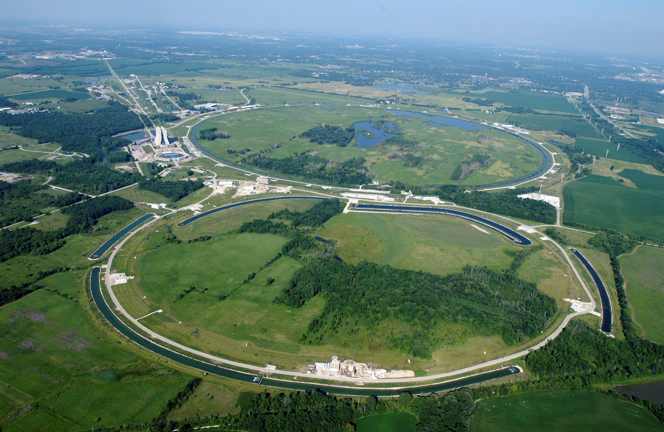
1. Forschungsziele: TEVATRON

Slide 20
2. Fundamentale Prinzipien der Teilchenphysik
Heissenbergsche Unschärferelation
Energie-Masse-Beziehung
Energie-Impuls-Beziehung
Energie- und Impulserhaltung
Δx ... Ortsungenauigkeit, Δp ... Impulsungenauigkeit,
… Plancksches Wirkungsquantum
Diese Gleichung ist sehr nützlich, denn:
Je grösser die Energie eines Teilchenstrahls, desto grösser ist dessen Impuls. Die Gleichung oben gibt die Möglichkeit vor, dass dann der Ort sehr genau vermessen werden kann und damit die Ausdehnung von Objekten → dies ist gerade ein Ziel der Teilchenphysik

Slide 21
2. Fundamentale Prinzipien der Teilchenphysik
Heissenbergsche Unschärferelation
Energie-Masse-Beziehung
Energie-Impuls-Beziehung
Energie- und Impulserhaltung
E₀ ... Ruheenergie, m ... Masse,
c ... Vakuum-Lichtgeschwindigkeit
Auch diese Gleichung ist nützlich:
Diese Gleichung gibt die Erkenntnis wieder, dass sich die Energie (Ruheenergie) eines ruhenden Teilchens durch dessen Masse (die ein Beobachter ruhend dazu bspw. mit einer Waage messen kann) bestimmt.
Sie ermöglicht es, dass durch Energie (die bspw. in einem System nach einer Teilchenkollision durch Annihilation zur Verfügung steht) Masse erzeugt werden kann.

Slide 22
2. Fundamentale Prinzipien der Teilchenphysik
Heissenbergsche Unschärferelation
Energie-Masse-Beziehung
Energie-Impuls-Beziehung
Energie- und Impulserhaltung
E₀ ... Ruheenergie, m ... Masse,
c ... Vakuum-Lichtgeschwindigkeit
In der relativistischen Physik (Physik bei der sich Objekte mit einer Geschwindigkeit von mehr als einem Dritteld er Lichtgeschwindigkeit bewegen) stimmen die Formeln unserer Newton‘schen Welt (die gerade in unserem Geschwindigkeitsbereich eine gute Beschreibung der Dinge liefert) nicht mehr.

Slide 23
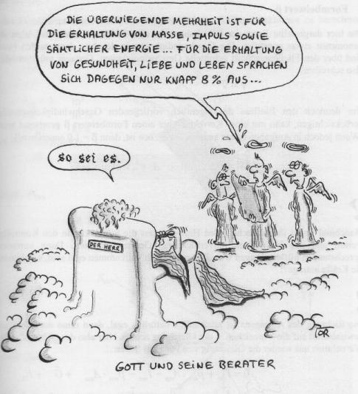
2. Fundamentale Prinzipien der Teilchenphysik
Heissenbergsche Unschärferelation
Energie-Masse-Beziehung
Energie-Impuls-Beziehung
Energie- und Impulserhaltung

Slide 24
2. Fundamentale Prinzipien der Teilchenphysik
Heissenbergsche Unschärferelation
Energie-Masse-Beziehung
Energie-Impuls-Beziehung
Energie- und Impulserhaltung
An zwei Beispielen des Large Electron Positron Colliders (LEP), dem Vorgaengerbeschleuniger des LHC:
Z⁰-Zerfall
2. W±-Zerfall
Am LEP gab es vier Experimente (OPAL, DELPHI, L4, ALEPH). Das Ziel dieser war es u.a. das Z⁰-Boson zu vermessen und festzustellen, wie viele verschiedene Familien im Standardmodell existieren!
Dabei wurden Elektronen und Positronen (als punktförmig angesehene Teilchen (d.h. keine räumliche Ausdehnung besitzend; zumindest kleiner als 10⁻¹⁹m) zur Kollision gebracht, um das Z⁰-Boson zu erzeugen. Bei der Kollision von Elektron und Positron annihilieren diese beiden Teilchen. Und zu einem gewissen Anteil geht aus diesen Annihilationen ein Z⁰-Boson hervor. Dieses Boson lebt fuer 3 ∙ 10⁻²⁵s bevor es in entweder ein Quark-Antiquark-, Elektron-Positron-, Myon-Antimyon- oder ein Tau-Antitau-Paar zerfällt.

Slide 25
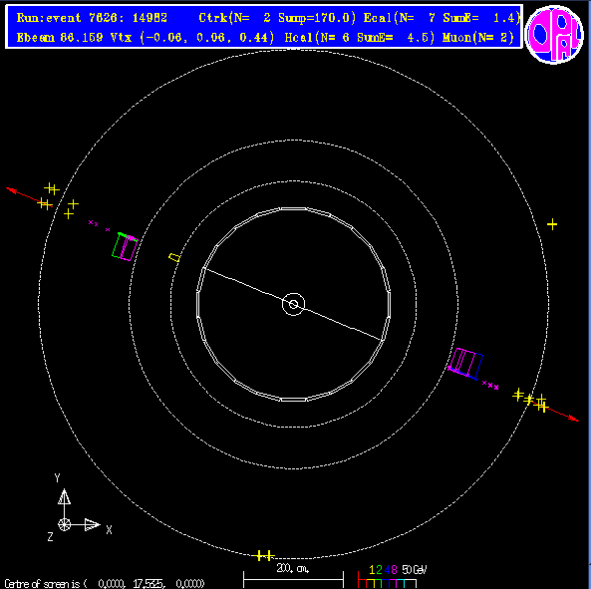
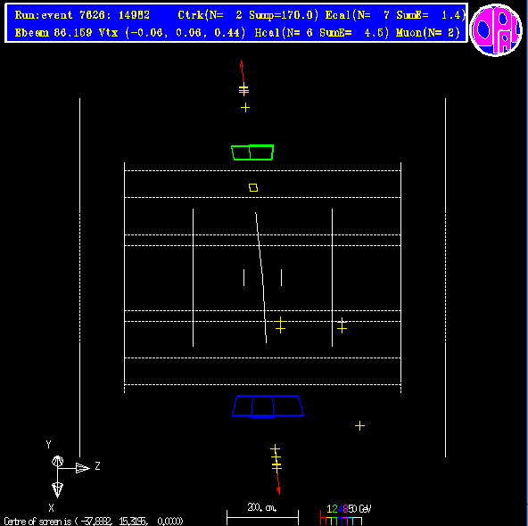
2. Fundamentale Prinzipien der Teilchenphysik

Slide 26
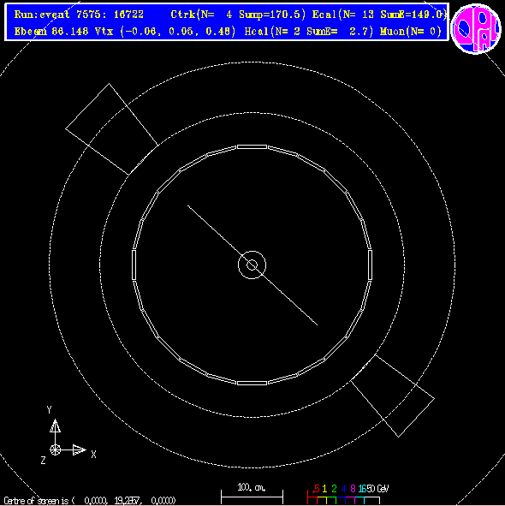
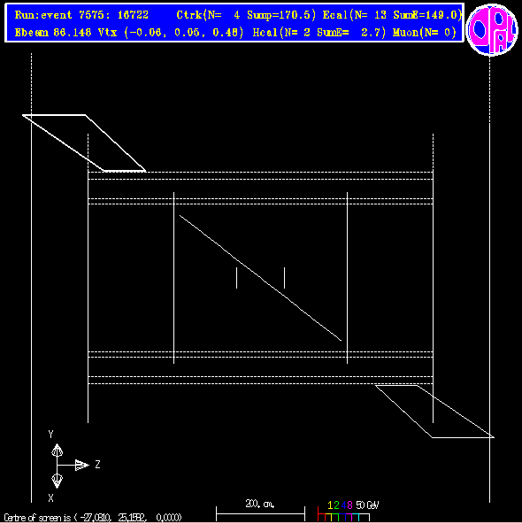
2. Fundamentale Prinzipien der Teilchenphysik

Slide 27
2. Fundamentale Prinzipien der Teilchenphysik
Heissenbergsche Unschärferelation
Energie-Masse-Beziehung
Energie-Impuls-Beziehung
Energie- und Impulserhaltung
Das Ergebnis: Der Impuls bleibt bei diesem Zerfall erhalten!

Slide 28
2. Fundamentale Prinzipien der Teilchenphysik
Heissenbergsche Unschärferelation
Energie-Masse-Beziehung
Energie-Impuls-Beziehung
Energie- und Impulserhaltung
Das W-Boson und die Geschichte des Beta-Zerfalls:
1896: Entdeckung der Radioaktivität von A.H. Becquerel
1899: Nachweis von E. Rutherford (α, β)
1903: Radioaktivität geht mit Elementumwandlung einher
1909: α-Strahlung besteht aus Heliumkernen, β- Strahlung
aus Elektronen
1911: Energie der emittierten Elektronen beim Betazerfall
sind nicht diskret verteilt (L. Meitner, O. Hahn)
1930: W. Pauli schreibt Briefe und hilft der Physikwelt aus
dem Schlamassel
1956: Nachweis des Anti-Elektron-Neutrinos am Savannah
River-Kernreaktor von F. Reines und C. Cowan
1962: Nachweis des Myon-Neutrinos von J. Steinberger, M.
Schwartz, L.M. Lederman
Voila, der Beta-Zerfall:

Slide 29
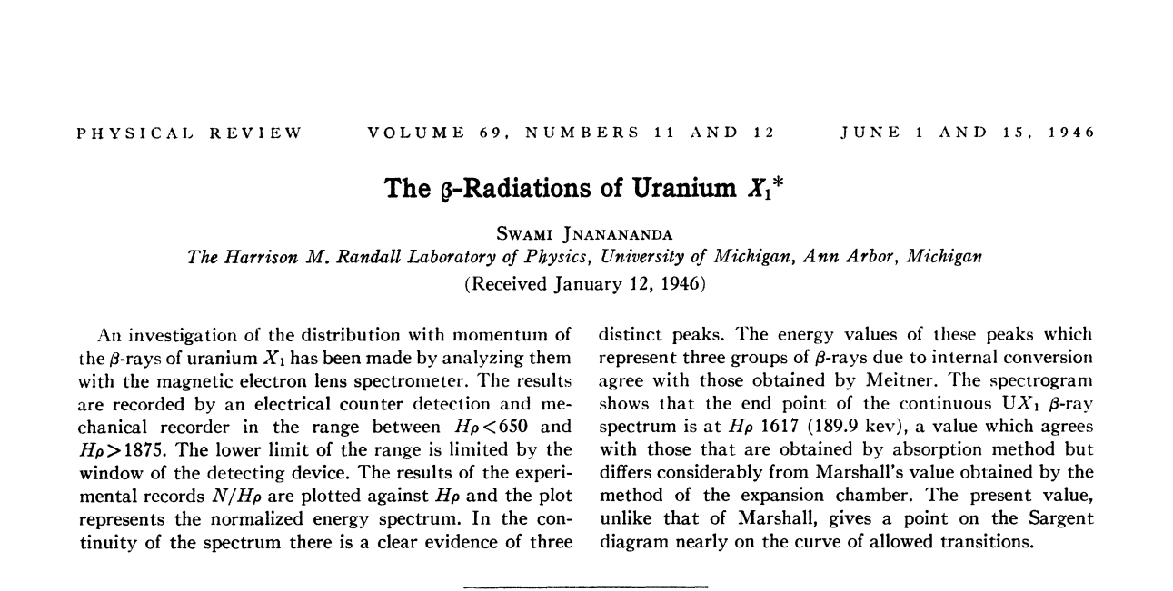
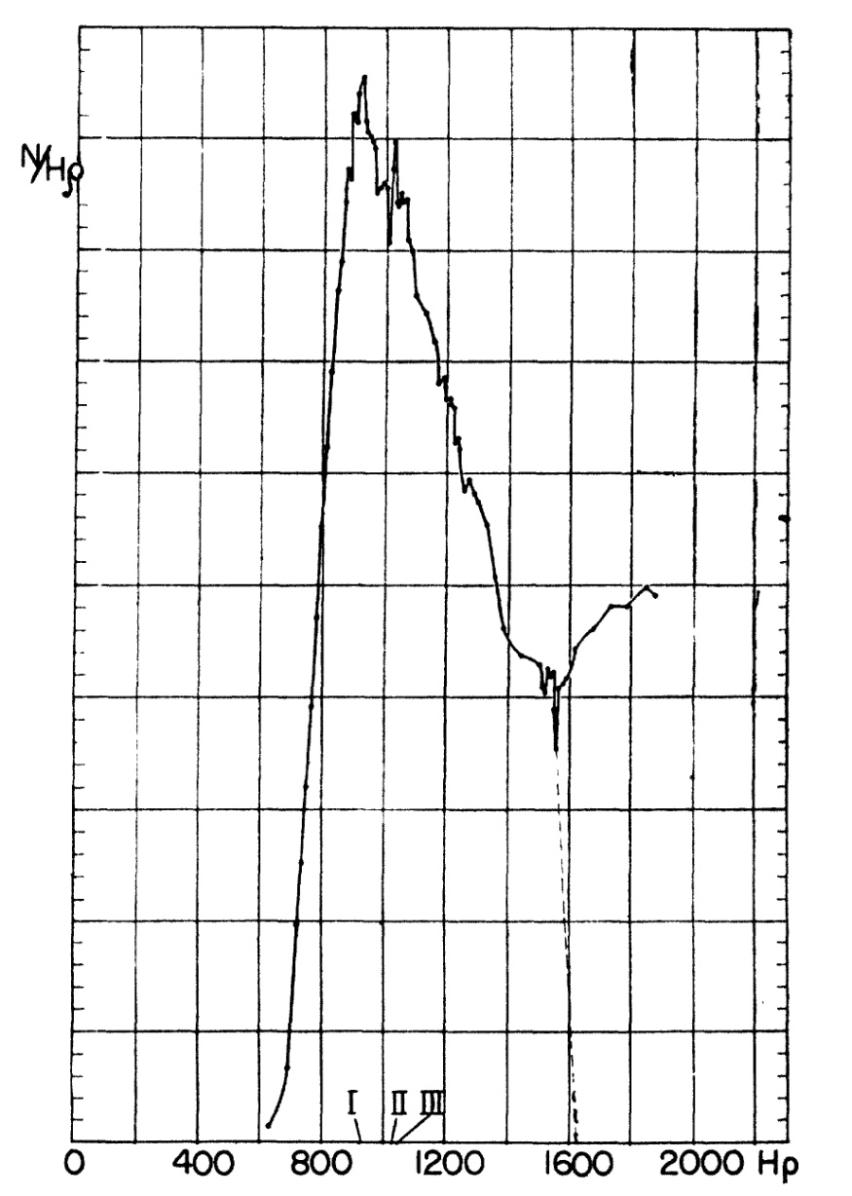
2. Fundamentale Prinzipien der Teilchenphysik

Slide 30
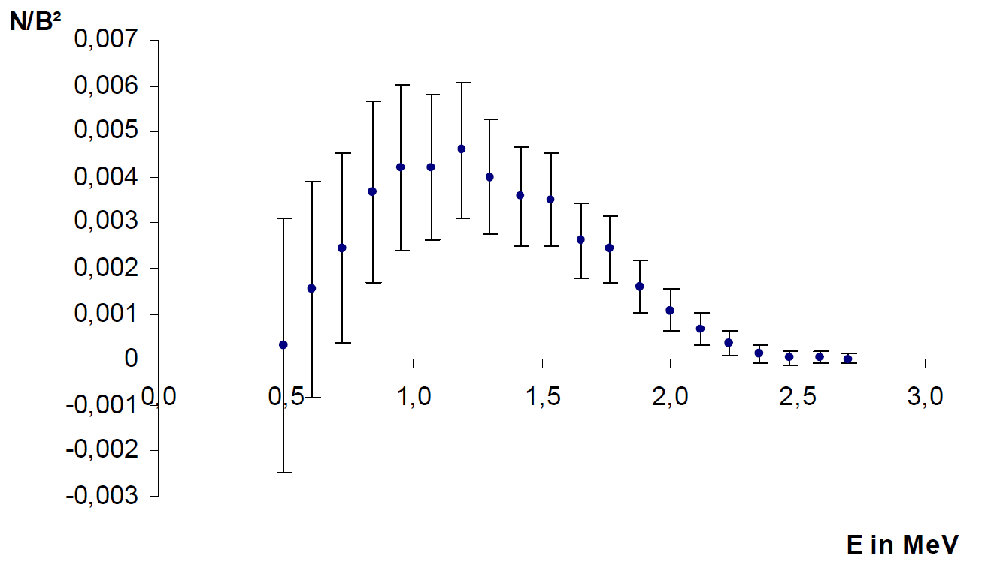
2. Fundamentale Prinzipien der Teilchenphysik
Quelle: http://www-linux.gsi.de/~wolle/Schuelerlabor/PDF/beta_spektrum.pdf

Slide 31
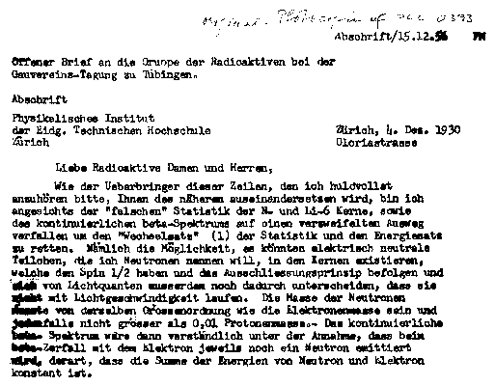
2. Fundamentale Prinzipien der Teilchenphysik

Slide 33
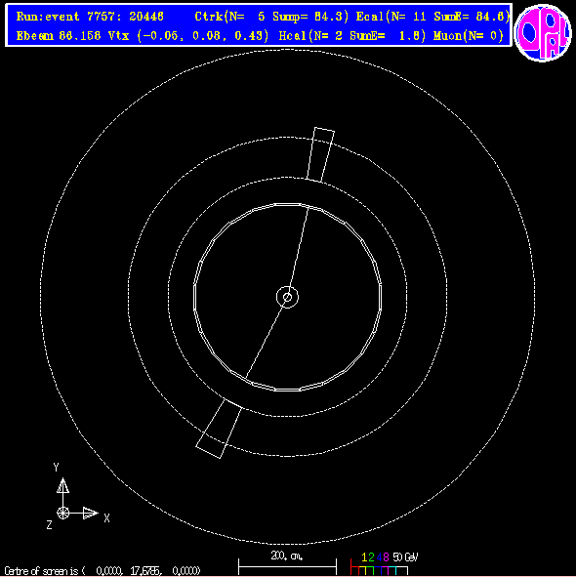
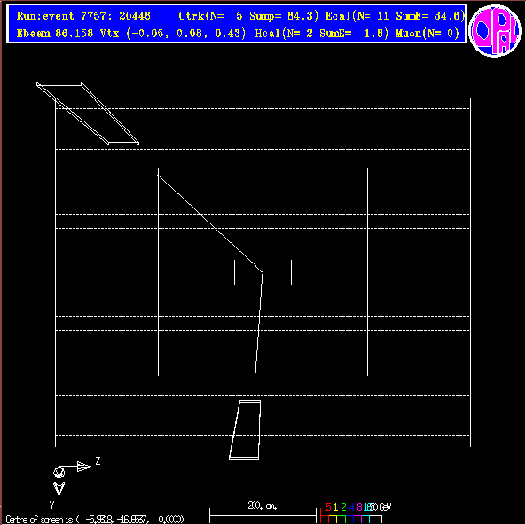
2. Fundamentale Prinzipien der Teilchenphysik

Slide 34
2. Fundamentale Prinzipien der Teilchenphysik - Zusammenfassung
Aus der Unschärferelation folgt, dass hohe Teilchenimpulse kleine Strukturen sichtbar machen können.
Energie und Impuls sind relativistische Größen
Energieerhaltung und Impulserhaltung sind fundamentale Instanzen in der Physik!
Der radioaktive Betazerfall wird im Modell der Teilchenphysiker als Zerfallsprozess der schwachen Wechselwirkung angesehen, wobei stets ein detektierbares Teilchen (Elektron oder Positron) und ein nicht detektierbares Teilchen (Anti-Elektron-Neutrino oder Elektronneutrino) emittiert werden. Die beim Zerfall auf Elektron und Neutrino übertragene Energie ist stets gleich, teilt sich aber stochastisch auf die beiden Teilchen auf.
Frage: Wenn man ein Neutrino nicht sehen kann, wie zeigt es sich dann in einem Experiment?

Slide 35
3. Beschleuniger
Alles Notwendige wurde gesagt!

Slide 36
4. Detektoren (am Beispiel von ATLAS)

Slide 37
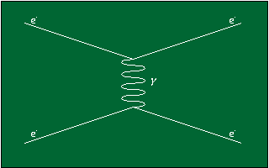
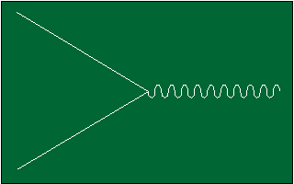
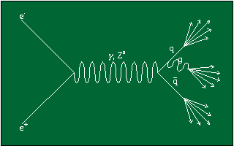
4. Detektoren (am Beispiel von ATLAS)
Streuung
Annihilation
und die Produktion neuer
Teilchen
All Ereignisse entstehen durch
  Colliding Beam Experiments
  Fixed Target Experiments

Slide 38
4. Detektoren (am Beispiel von ATLAS)
Photonen …
Compton Streuung, Photoeffekt, Paarbildung
Elektrisch geladene Teilchen …
Streuung (mit Atomen, Elektronen, etc. ) unerwünscht
Ionisation (Herausschlagen eines Elektrons)
Anregung (Elektron in höheres Niveau ➔ Rückfall ➔
Lichtabstrahlung: z.B. Szintillatorlicht)
Photonenabstrahlung
Bremsstrahlung (beschleunigte Ladung strahlt Photonen ab),
Übergangsstrahlung (transition radiation), Cherenkov Licht
(Überlichtgeschwindigkeit im Medium)
Hadronische Wechselwirkung …
Starke Kernkraft – Inelastische nukleare WW
Geladene und ungeladene Hadronen
Resultat: Kernfragmente (real gemessen werden die geladenen
Fragmente)
Neutrinos … „Keine“ Wechselwirkung in
Teilchendetektoren an Beschleunigerdetektoren
Signatur: Fehlende Transversale Energie (Missing
Transverse Energy (MET) ; E_{t},
Ionisation
e⁻
p
Anregung/Szintillation
e⁻
γ
p
p
p

Slide 39
4. Detektoren (am Beispiel von ATLAS)
Teilchen Eigenschaften
Welche Eigenschaften hat ein Teilchen?
  Energie
  Impuls
  Ladung
  Masse
  Lebenszeit (life time)
  Spin
  Zerfallsmoden
Welche sind direkt messbar?

Slide 40
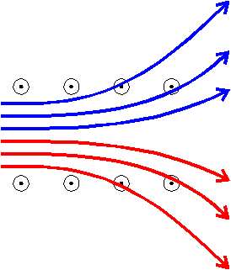
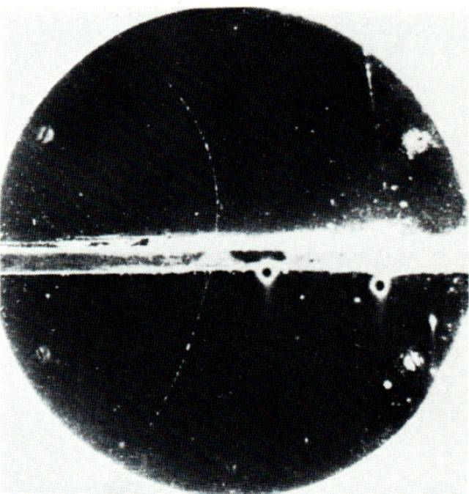
Messen der Teilcheneigenschaften
4. Detektoren (am Beispiel von ATLAS)
Ladung
  Richtung
Lifetime
  Messe Strecke
Magnetfeld
LBNL Image Library
Entdeckung des Positron
1932 Carl Anderson,
Noble Prize 1936

Slide 41
Messen der Teilcheneigenschaften
4. Detektoren (am Beispiel von ATLAS)
Impuls
Geschwindigkeit
  Flugzeitmessung: time of flight TOF
  RICH
Energie
  Kalorimeter

Slide 42


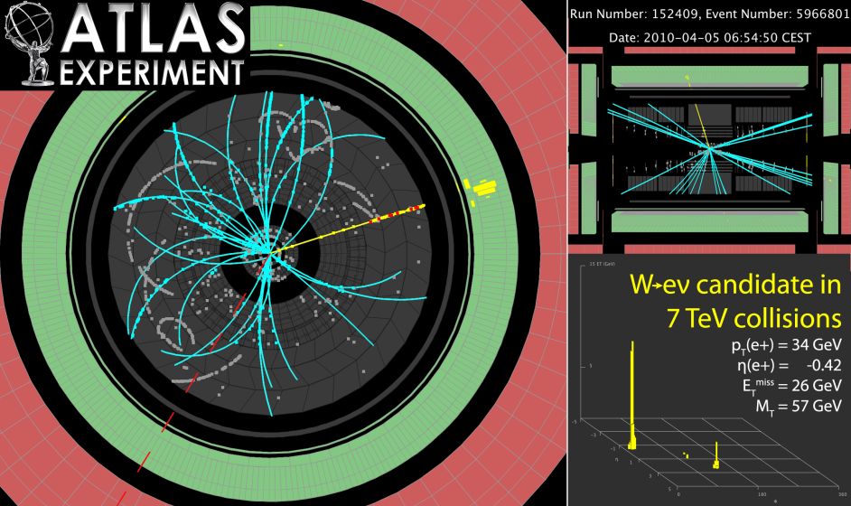
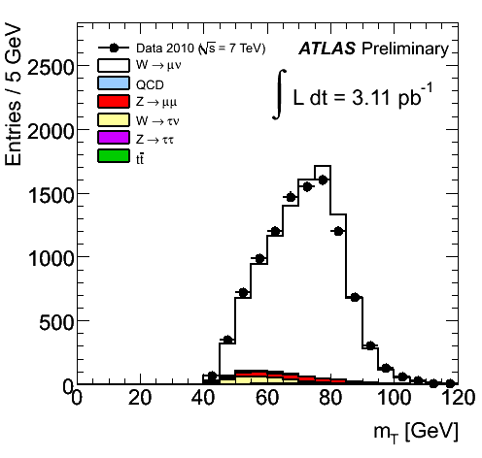
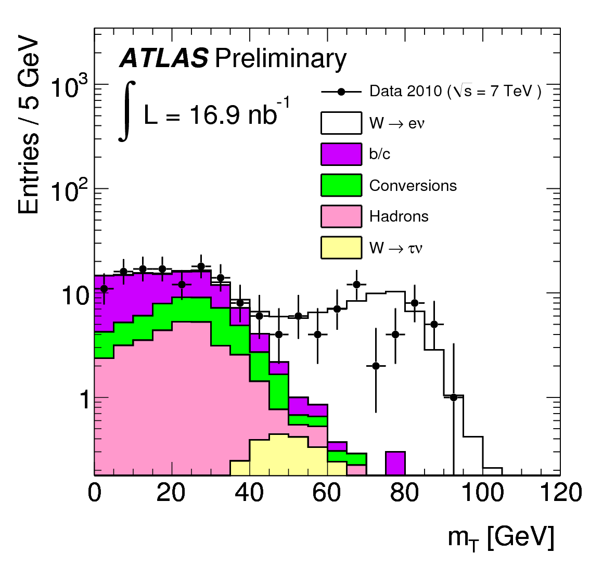
Das Prinzip am Beispiel eines W Bosons
4. Detektoren (am Beispiel von ATLAS)
Theorie
Realer Detektor
ATLAS in Genf
g
d
W⁺
u
Ereignis
Statistik

Slide 43
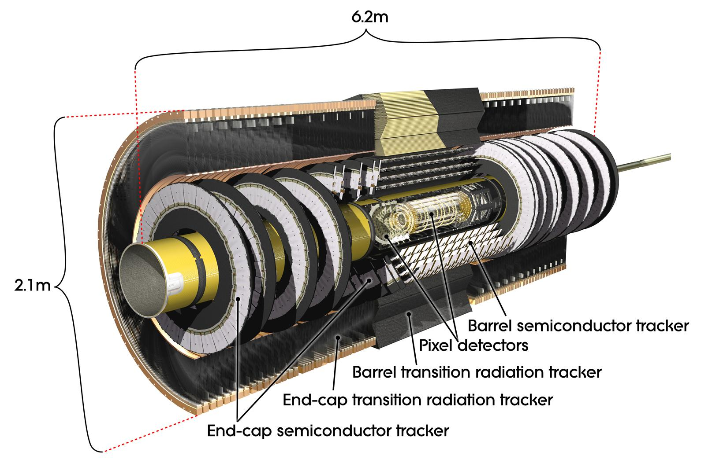
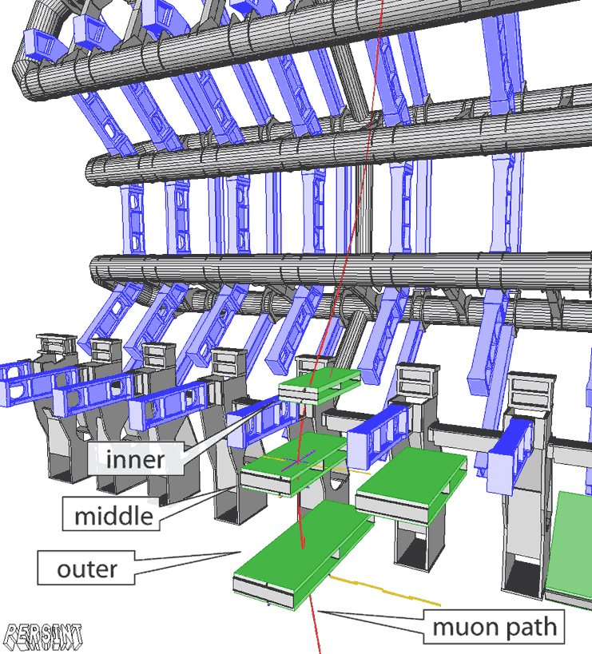
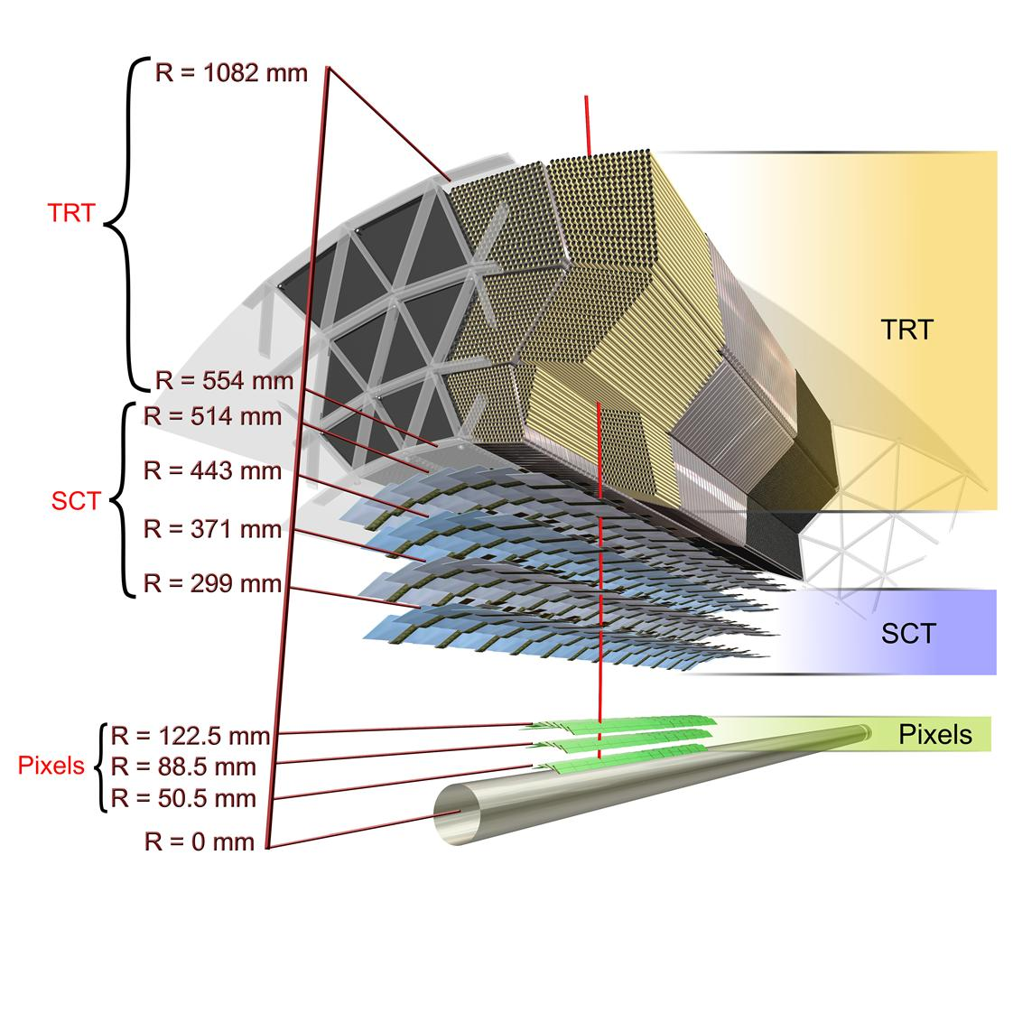
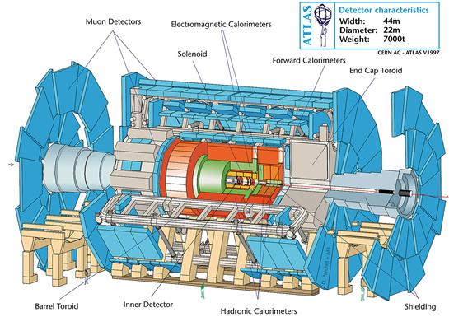
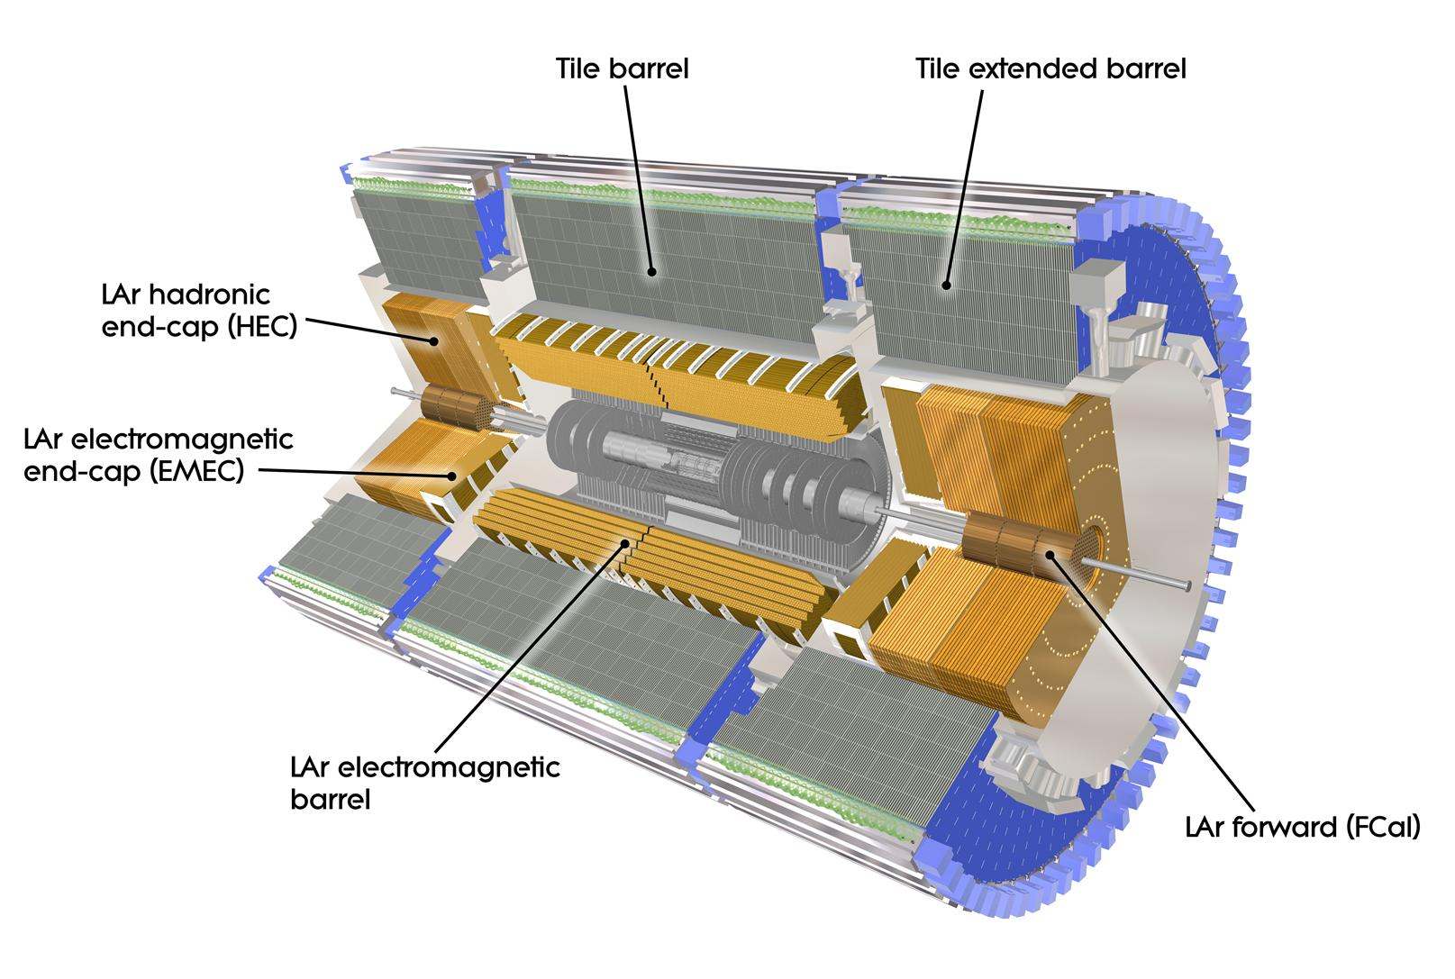
4. Detektoren (am Beispiel von ATLAS)
Detektorarten
Spurdetektoren (Spur: Impuls, Ladung, Zerfall)
Kalorimeter (Energie)
  ECAL: Elektromagnetisches Kalorimeter
  HCAL: Hadron Kalorimeter
Myonenkammer (Spur, Myonennachweis)
Vielzweckdetektor = alles zusammen
Silizium-Pixeldetektor (Pixels) - HLD
Silizium-Streifendetektor (SCT) - HLT
Durchgangsstrahlungsdetektor (TRT)
Notes:
Das Auge ist ein Photonendetektor eines Photonenstreuexperiment ;-)

Slide 44
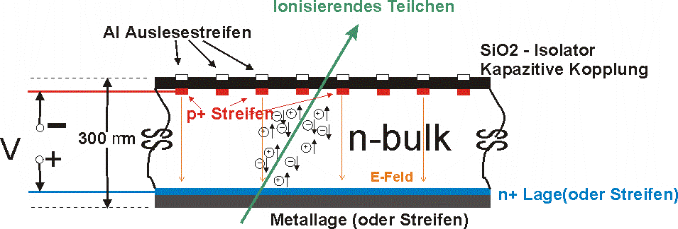
4. Detektoren (am Beispiel von ATLAS)
HLD = Halbleiterdetektoren
Funktionsweise – „Ionisation im Festkörper“
  Keine Ladungsverstärkung!
  Ca. 10¹² freie Ladungsträger gegenüber 10⁸ erzeugte Ladungsträger (bei Zimmertemperatur) ☹ ➔ Ladungsverarmung nötig
  Segmentierung / Strukturierung von Dioden, welche in Sperrrichtung betrieben werden!
Ladungsverarmte Dioden

Slide 45
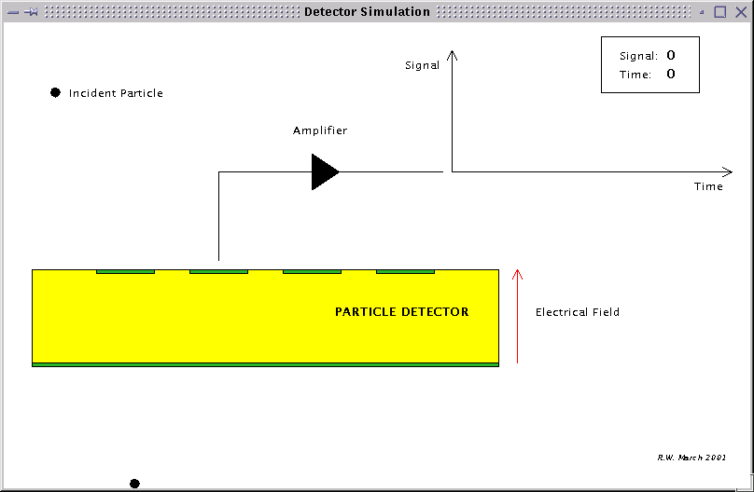
Funktionsweise
Verarmungs-
spannung
E-Feld
p
n
Diode

Slide 46




Siliziumpixelmodul
4. Detektoren (am Beispiel von ATLAS)
Siliziumstreifenmodul
ATLANTIS event display
Braucht man so eine hohe Auflösung?
~3 mm
=
~1ps
=
τ_{b}
Sehr kleine Streifenabstände möglich 20-200µm
Sehr gute Auflösung ≈3-5µm
Sehr schnell

Slide 47



MediPix/TimePix Detektor
4. Detektoren (am Beispiel von ATLAS)
Prevessin Moens, 300m
Chamonix, 1000m
Cret de la Neige, 1720m
Worin unterscheiden sich die Bilder? Erkläre!

Slide 48





4. Detektoren (am Beispiel von ATLAS)
Aufgabe eines Kalorimeters
Messung der Energie durch totale Absorption (destruktiv)
Detektorantwort ~ E für
  Geladene Teilchen (e-, e+, h)
  Neutrale Teilchen (n, γ)
Prinzipielle Funktionsweise:
  Elektromagnetische Schauer
  Hadronische Schauer
Konversion in Ionisation oder Anregung des Detektormaterials ➔ Strom, Spannung
Bremsstrahlung (γ Abstrahlung)
Photon-induzierter Schauer in einer Nebelkammer;
die schwarzen Bereiche sind Blei-Platten;
senkrecht zur Bildebene wirkt ein Magnetfeld
Paarbildung (Elektron-Positron)
Bis die Energie aufgebraucht ist ;-)

Slide 49



4. Detektoren (am Beispiel von ATLAS)
Totalreflektion
PM
Szintillator
Photomultiplier/Sekundär-Elektronenvervielfacher:
Konvertiert Licht in ein elektronisches Signal
Teilchendurchgang ➔ Atomanregung
γ Abstrahlung ➔ Führung zur Photokathode ➔ Photoeffekt ➔ Primärelektron ➔ Vervielfachung via Dynoden unter Spannung

Slide 50

4. Detektoren (am Beispiel von ATLAS)
Myonenkammern

Slide 52
4. Detektoren (am Beispiel von ATLAS)
Wie werden die einzelnen Elementarteilchen oder Objekte identifiziert?
Objekt | Spurdetektor | Elektromag-netisches Kalorimeter | Hadronisches Kalorimeter | Myonen-kammern
Elektron Positron
Myon Antimyon
Neutrino
Jet

Slide 53

Von der Physik zu den Rohdaten
4. Detektoren (am Beispiel von ATLAS)
Rohdatenrate in ATLAS beträgt ca. 400MB/s

Slide 54

Von den Rohdaten zu der Physik
4. Detektoren (am Beispiel von ATLAS)

Slide 55
5. Datenanalyse
Hier lernen Sie etwas über die …
Methoden der Datenanalyse in der Teilchenphysik
  Zählexperimente
  Signal vs. Background
  Reale Daten & MC simulierte Daten
an ausgewählten Beispielen …
  des Pion-Zerfalls und
  der Datenstichprobe unserer Messung

Slide 56


5. Datenanalyse
Zählexperimente: Wie viele von den kreisförmigen Signalen siehst Du?
29.07.2010; Konrad Jende; PM ground floor (left) & basement (right); vacuum cleaner method – RADON: MediPix: 100 acquisitions, 1s each

Slide 57
5. Datenanalyse
Zählexperimente:
Ein Experiment, in dem die Anzahl ausgezeichneter Ereignisse oder Signale gemessen wird heißt Zählexperiment.
Ihr werdet gleich ein Zählexperiment mit einer ATLAS Datenstichprobe
durchführen und dabei zählen, wie viele Ereignisse, bei denen W-
Bosonen erzeugt wurden, in dieser Stichprobe enthalten sind.
!
!

Slide 58



5. Datenanalyse
Im Anschluss daran werden die Anzahlen meist in Grafiken veranschaulicht, um ihre Abhängigkeiten von bestimmten physikalischen Größen darzustellen:

Slide 59

5. Datenanalyse
Wie, einfach nur zählen? - Um ehrlich zu sein, es ist schwieriger, viel schwieriger!
Beispiel 1: Sonnenspektren
Foto: Clemens Mart, August 2009
Was lässt sich aus diesem Bild ableiten?
Untergrund (Background): kontinuierliches Spektrum
Signal: Linienspektrum
Signal vs. Untergrund: Absorptionslinienspektrum

Slide 60

5. Datenanalyse
Beispiel 2: Wie sich ein Teilchen verrät am Beispiel einer Messung des Pion

Slide 61

5. Datenanalyse
Beispiel 2: Das Pion (aus Sicht von Wikipedia)
Π⁰
Klassifikation
Boson Hadron Meson
Eigenschaften
Ladung | neutral
Masse (Ruhemasse) | (134,9766±0,0006) MeV/c²
Spin^{Parität} | 0⁻
Isospin | 1 (z-Komponente 0)
mittlere Lebensdauer | (8,4±0,6) · 10⁻¹⁷ s
Quark-Zusammensetzung | Überlagerung aus uu und dd

Slide 62


5. Datenanalyse
Beispiel 3: Das W-Boson (Vorbereitung für gleich !!!)
Das W-Boson kann am LHC auf folgende Art und Weise erzeugt werden:
... und noch ein paar mehr!
unser Signal stammt von den oberen
beiden Prozessen ...
g
d
W⁺
u

Slide 63
5. Datenanalyse
Beispiel 3: Das W-Boson (Vorbereitung für gleich !!!)
Bei dem W-Boson-Zerfallskanal W→l+ν gibt es viele Prozesse, die ähnliche Signaturen haben ... (später mehr dazu)

Slide 64

5. Datenanalyse
MC simulierte Daten

